Slide 1

人格心理学 第2讲 人格心理学的研究方法

Slide 2
课程安排
主讲教师：王非 ，wf3126@mail.tsinghua.edu.cn
助教：
张永发，zyf2992@163.com
考核方式
课堂出勤：雨课堂签到（第三周开始），15%
人格分析小论文：基于课堂所学知识，分析你自己或某个熟人的人格特点，3000字以下，35%
期末二选一：50%
期末闭卷考试
大作业：一项与人格心理学相关的研究设计

Slide 3

参考书（非必须）

Slide 4
课程内容 大纲
引论
研究方法
特质流派
生物学流派
精神分析
人本主义
人格过程
自我
文化差异
应用人格心理学
第三部分 专题
行为主义
第二部分 主要流派
第一部分 学科基础
人格障碍

Slide 5
目录
人格数据的来源
人格心理学的研究方法

Slide 6

思考：想要知晓一个人的人格特点， 可以从哪些渠道收集信息？

Slide 7

如何了解一个人的人格？
一般来讲，可以从以下四个方面了解一个人的人格：
直接询问本人——S数据
询问知情者——I数据
生活事件——L数据
观察行为——B数据

Slide 8
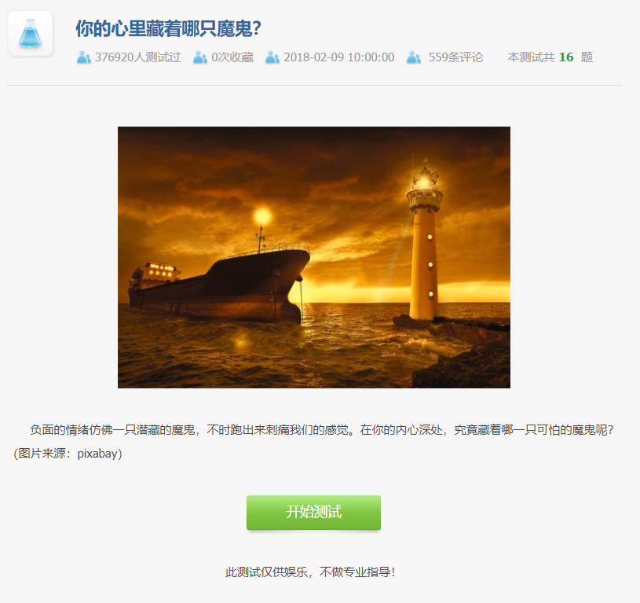
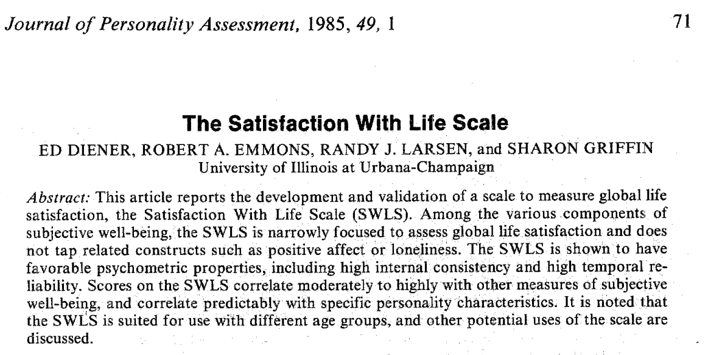
直接询问本人——S数据
科学的自我报告人格测验，需遵循一套标准化的开发流程，证明其有效性和可靠性
目标直接报告自己的人格（self-report）

Slide 9
开发人格量表的标准流程
理论界定
编制条目
收集数据
筛选条目
信效度评估
建立常模
可能反复
多轮

Slide 10
常见的自我报告量表形式
李克特式量表（Likert-like scale）
例：“我是一个外向的人” 非常不同意 1 2 3 4 5 6 7 非常同意
通常为5或7点
迫选式（forced choice）问题，常见的包括：
不含中点的量表，如6点
从2个陈述中选一个

Slide 11
S数据的优点
每个人都是关于自己的专家
只有你才了解你自己的内心活动
对于一些人格变量，S数据从定义上就必然是真实的（e.g. 自尊）
S数据反映了你对自己的期望，而这种期望会影响到你的行为，因此S数据对于行为具有预测力
简单易行

Slide 12
S数据的缺点
不是每个人都愿意告诉你自己的人格
人们对于自己的人格并不完全了解
获取过于容易，导致被滥用

Slide 13

询问知情者——I数据
由第三方的知情人（informant）评定目标的人格
好友、家人、伴侣
知情人并不需要具备专业的心理学知识，只要，就组有做出相对准确的判断
生活中有哪些I数据的例子？

Slide 14
I数据的优点
基于多个情境、多种行为之上的综合判断
反映了真实世界中的行为表现
对于一些人格变量，I数据从定义上就必然是真实的（e.g. 魅力）
I数据可以看成一个人的名声，因此对于行为也具有预测力

Slide 15
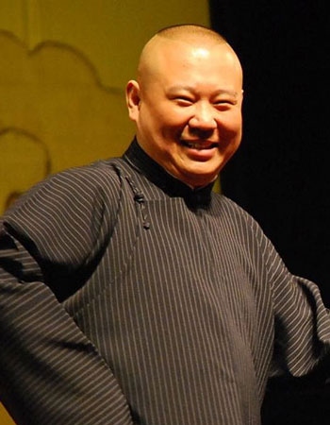
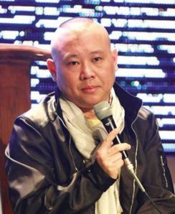
I数据的缺点
信息量有限：自我的多元性
错误的判断：极端、不平常或高唤起行为的影响
偏见：可能怀有其他动机

Slide 16
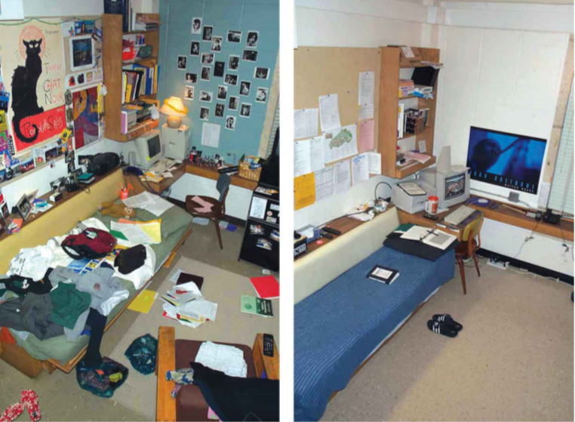
生活结果： L数据
有据可查的、具体的、真实的生活/生命结果(life outcome)
如：教育经历、职业、收入
一些指标可以通过档案记录获得
可以被视为人格的结果

Slide 17
L数据的优点
相对客观切直接
真实事件本身的重要性
与心理变量存在直接的关系，但也需谨慎对待，避免陷入刻板印象

Slide 18
例：
从“清华大学学生”这个身份可以推论出什么人格特征？
请发送弹幕

Slide 19
例：
从“北京大学学生”这个身份可以推论出什么人格特征？
请发送弹幕

Slide 20
L数据的问题
不易获得，有时存在隐私问题
有太多其它可能的影响因素

Slide 21
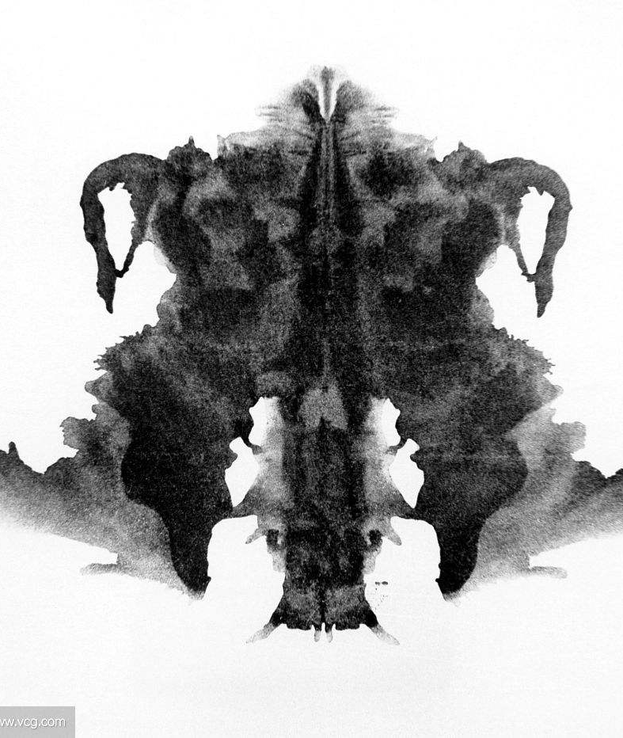
观察行为——B数据
直接对目标的具体行为（Behavior）进行观察
自然情境观察
直接观察真实生活可能很难
日记法（diary method）和经验取样法（experience-sampling method）
社交网络行为
人为情境观察
实验室操纵
投射人格测验
生理测量

Slide 22
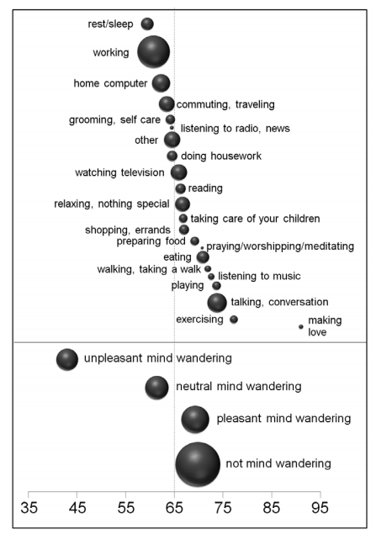
例：Killingsworth & Gilbert (2010)
使用手机app采集全球5000人的日常生活体验
结论：A Wandering Mind Is an Unhappy Mind

Slide 23

数字指纹
社交网络上留下的数字指印（digital fingerprint）可以成为人格测评的数据来源
数字指纹可以预测：
人口学信息、宗教信仰、政治倾向（Kosinski et al., 2013; Park et al., 2016; Yaden et al., 2017）
大五人格（Wu et al., 2015）
心理健康状况（Guntuku et al., 2017）

Slide 24
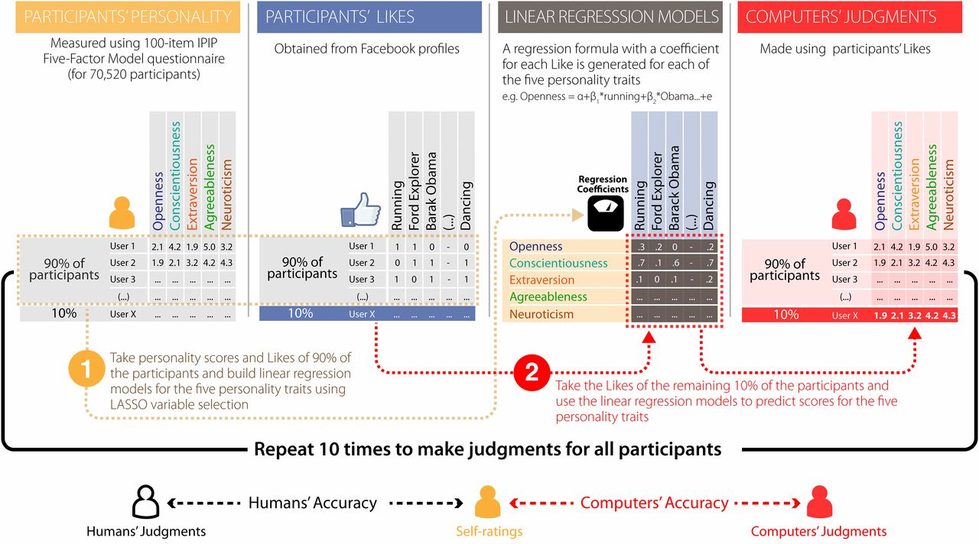
例：Wu et al. (2015)
基于用户Facebook点赞的数据推断用户的人格特征，准确率（与自我报告数据的一致率）高于他人报告

Slide 25
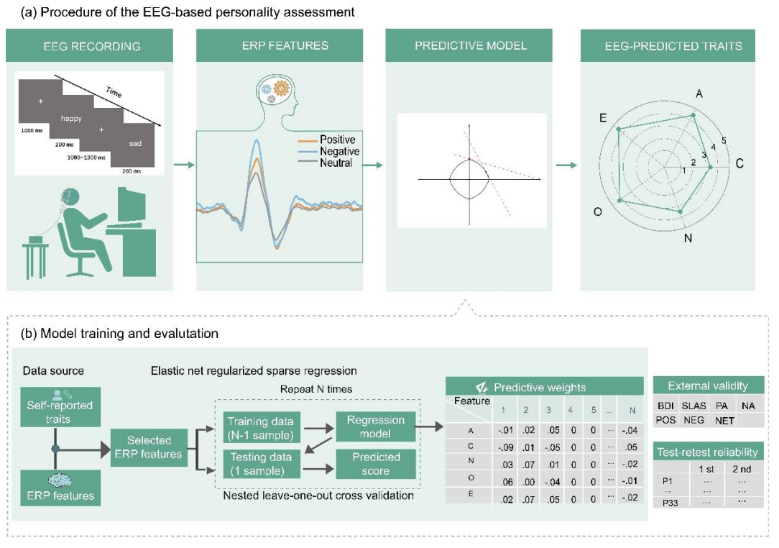
基于生理数据的的人格预测(Li et al., 2020)： 脑电信号+机器学习预测大五人格

Slide 26
基于B数据的人格预测一般框架
数据
算法
预测

Slide 27
B数据的优点
实验室情境可以人为地操纵，不必等待行为自然发生
相对客观、无干扰、可计量

Slide 28
B数据的缺点
解释的不确定性
例：能否单纯通过大脑活动推测被试的心理状态？

Slide 29
总结
许多时候，我们收集到的数据是混合型的数据
例：“假想行为”——B+S
没有完美的数据来源
研究者应该尽量收集多种渠道的数据，相互印证，并时刻意识到自己所采用的方法的局限性
生活中的人格判断也是如此，例：“人设”

Slide 30
目录
人格数据的来源
人格心理学的研究方法

Slide 31
人格心理学的研究方法
数据质量控制
研究设计
研究伦理

Slide 32
数据质量控制
数据质量是研究的基石
任何数据都面临着三个基本问题：
信度：是否可靠？
效度：是否反映了假设的东西？
可推论性：在多大程度上可以推广到其它情况？

Slide 33
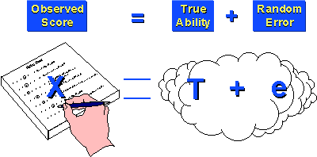
信度（reliability）
测量是否收到了无关因素的影响，是否存在误差
常见的信度指标：
重测信度（test-retest reliability）：同一测验多次测量是否一致
评定者间一致性（inter-rater reliability）：多人评定是否一致
内部一致性（internal consistency reliability）：量表内的题目间是否一致

Slide 34
信度的影响因素和提高方法
影响信度因素
测量本身的精确度
参与者的状态变化
实验者的状态变化
无关的实验环境因素
提高信度的方法
小心谨慎
标准化的实验流程
测量对被测者来说重要的、有吸引力的东西
聚合（aggregation）：多次测量平均，随机误差相互抵消

Slide 35
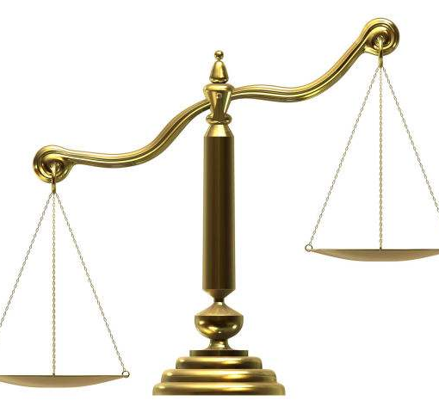
效度（validity）
一种测量是不是真的测量了我们想要的东西
例：智商测验真的测量了智力吗？
信度和效度的关系是什么？
效度的种类：
内容效度（content validity）：内容是否具有代表性
结构效度（construct validity）：是否符合理论的结构
效标效度（criterion validity）：是否能够预测重要的指标变量
聚合效度（convergent validity）：测量同一概念的工具，结果是否一致（高相关）
区分效度（discriminate validity）：测量不同概念的工具，结果是否不同（低相关）

Slide 36
可推广性（generalizability）
一些学者认为信度和效度都可以纳入一个更宽泛的概念——可推广性（generalizability）
测量结果在多大程度上可以推广？
不同人群的推广
性别
例： 心理学被试早期以男性为主，现在则以女性为主
群组（Cohort）
例：独生、非独生子女研究
种族/文化

Slide 37
人格心理学的研究方法
数据质量控制
研究设计
研究伦理

Slide 38
常见的研究设计
个案法
相关法
实验法

Slide 39
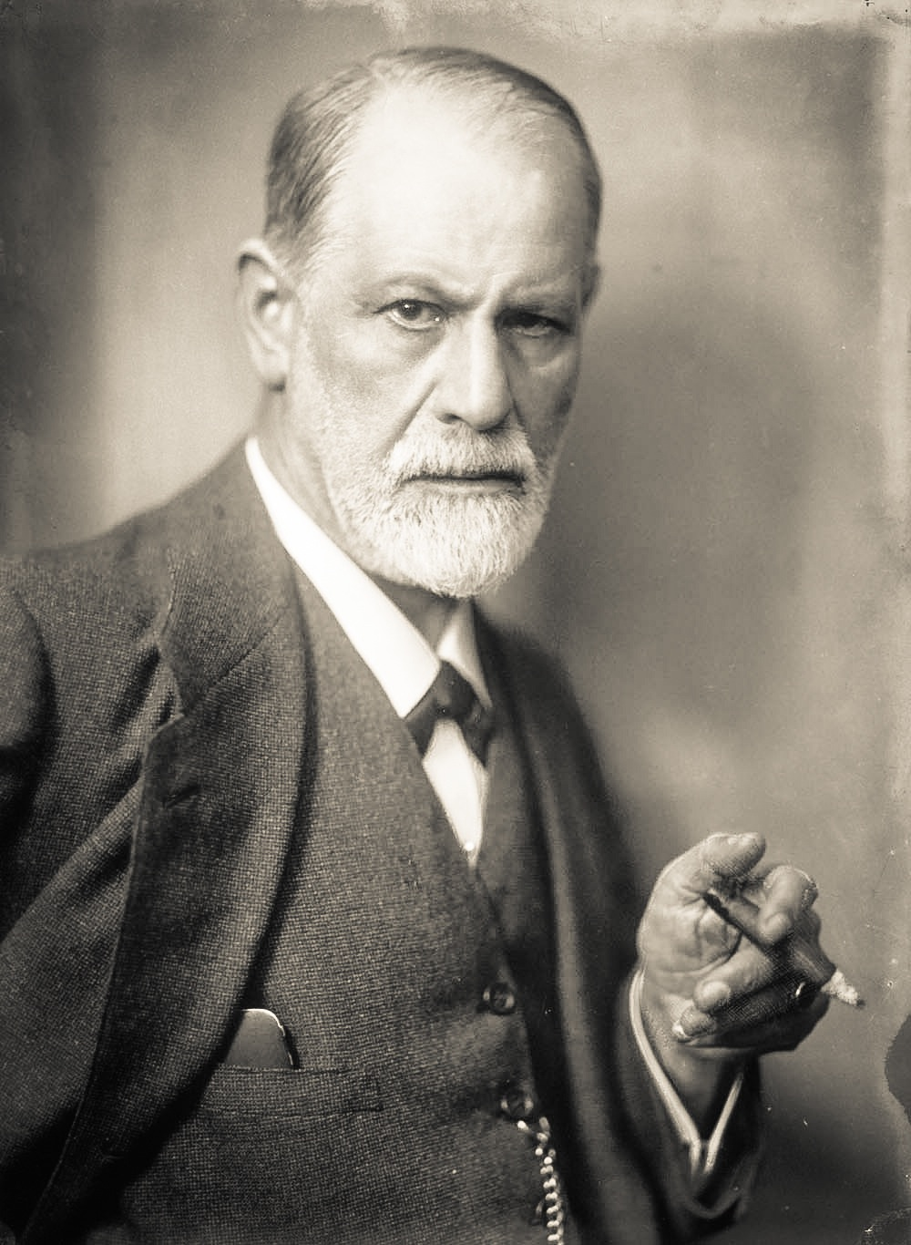
个案法 （case method）
系统而细致地研究一个特定的人或事物
人格心理学早期的许多理论都建立在个案观察上

Slide 40
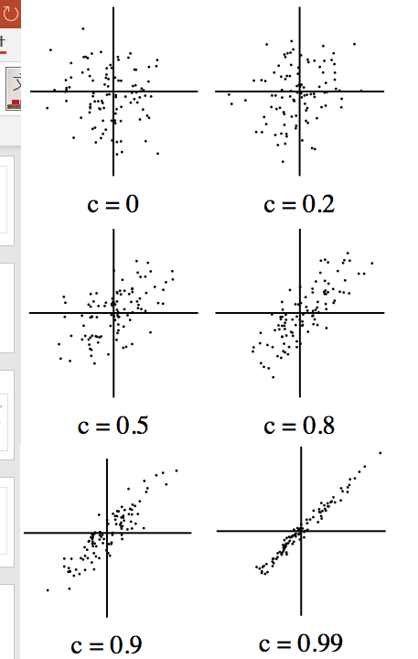
相关法
测量两个变量，考察他们之间的联系
可以表示为散点图
目前心理学主要关注的仍是线性关系
多大的相关算大？
常用的cut-off点：0.2/0.5/0.8
心理学研究的效应量中位数约为0.25

Slide 41
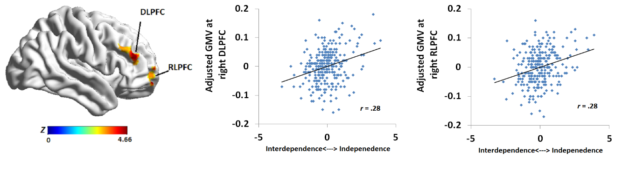
相关不等于因果
例：大脑结构决定了人格，还是人格决定了大脑结构？
Wang et al. (2017)

Slide 42
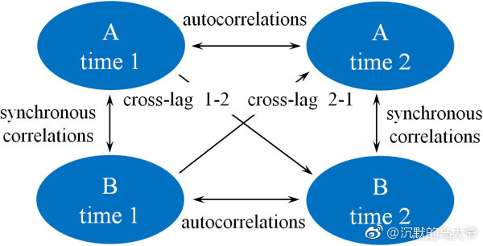
基于相关数据的因果推论
追踪研究（longitudinal study)在一定程度上可以给出因果推论
例：交叉滞后设计（cross-legged design）

Slide 43
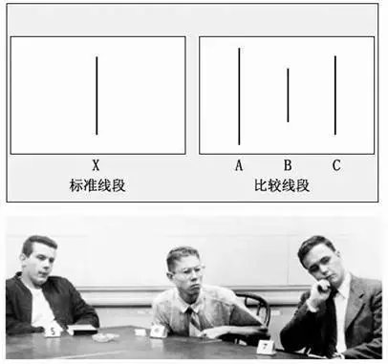
实验法
操纵实验条件，观察对行为的影响
核心优势：因果推论

Slide 44
人格心理学的研究方法
数据质量控制
研究设计
研究伦理

Slide 45
研究伦理
注意心理学研究的用途
诚实
欺骗被试
研究流程应经过伦理委员会（IRB）的审核

Slide 46

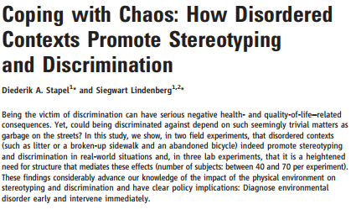
Diederik Stapel
· 荷兰社会心理学家
· 中生代心理学家中最高产的人之一

Slide 47
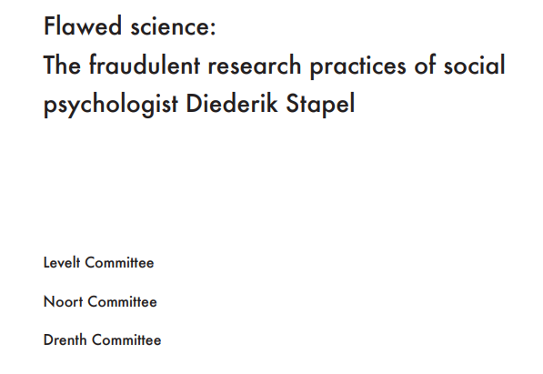
2011年9月，Stapel被曝出学术造假
委员会调查报告：
发表的137篇论文中有55篇确认为造假，10篇有造假嫌疑
指导的学位论文有10篇造假

Slide 48

After years of balancing on the outer limits, the grey became darker and darker until it was black, and I fell off the edge into the abyss.
——Diederik Stapel

Slide 49
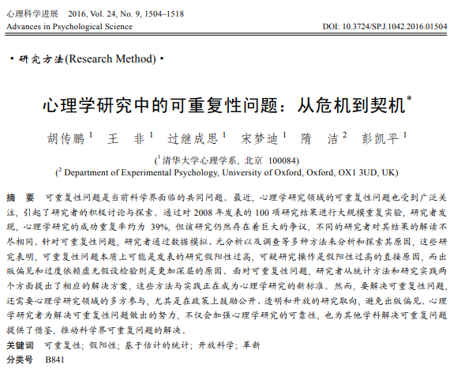
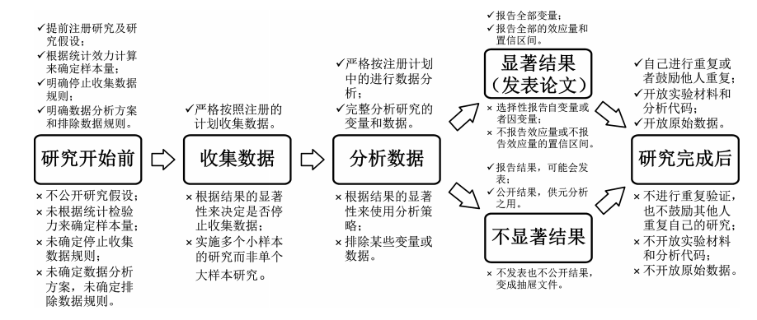

Slide 50
欺骗被试
除非必要，不要欺骗被试
事后应该向被试解释清楚（debrief）

Slide 51
研究流程应经过伦理委员会（IRB）的审核
以人类被试开展研究的机构一般都有IRB
清华大学心理系
清华大学医学院

Slide 52
谢谢！

